Slide 1
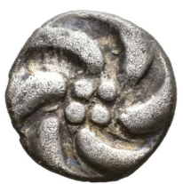
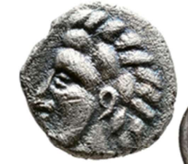
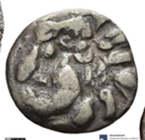
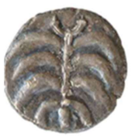

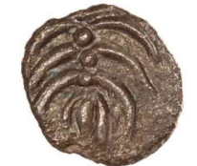
Data Challenges - Social Network Analysis (SNA) Die keltischen Büschelquinare
Github Repository: https://github.com/Moritz921/DataChallenges-SoSe25
Anna Windecker
Moritz Kowalski

Slide 2
Agenda
Datenbereinigung und SNA-Tools
Übersicht der verwendeten Algorithmen in Gephi
Social Network Analysis (SNA)
Handel zwischen allen Fundorten
Gruppe Nordost
Gruppe Südwest
Austausch zwischen Nordost und Südwest Gruppe
Fazit

Slide 3
Agenda
Datenbereinigung und SNA-Tools
Übersicht der verwendeten Algorithmen in Gephi
Social Network Analysis (SNA)
Handel zwischen allen Fundorten
Gruppe Nordost
Gruppe Südwest
Austausch zwischen Nordost und Südwest Gruppe
Fazit

Slide 4


Datenbereinigung und SNA-Tools
Datenbereinigung:
Alle Münzen ohne Fundort oder ohne Typ nicht berücksichtigt
Typ 1 verwendet und bereinigt: BS 1 = BS Prototyp, BS 2 = BS A, BS 3 = BS B, …, BS 9 = BS H
Geodaten zu Fundorten selbst ermittelt
Tools zur Durchführung der SNA:
Gephi: Erstellung der Netzwerke
Orange: Abbildung der Knoten auf OpenStreetMap

Slide 5
Agenda
Datenbereinigung und SNA-Tools
Übersicht der verwendeten Algorithmen in Gephi
Social Network Analysis (SNA)
Handel zwischen allen Fundorten
Gruppe Nordost
Gruppe Südwest
Austausch zwischen Nordost und Südwest Gruppe
Fazit

Slide 6
Modularity Class
Communities bestehen aus eng verbundenen Knoten (durchgezogene Linien)
Minimierung der Verbindungen zwischen den Communities (gestrichelte Linien)
Louvain-Methode (zweiphasig):
Lokal: Verschiebe Knoten in benachbarte Communities, wenn Modularität steigt
Global: Fasse Communities zu Superknoten zusammen
Community

Slide 7
Betweenness Centrality
Misst „Vermittlungsrolle“ im Netzwerk
Häufigkeit, mit der ein Knoten auf den kürzesten Pfaden zwischen anderen Knoten liegt
Hohe Betweenness
= Brücke zwischen anderen Knoten

Slide 8
ForceAtlas2
Knoten stoßen sich gegenseitig ab, wenn sie nicht direkt miteinander verbunden sind
Knoten ziehen sich an, wenn sie durch eine Kante verbunden sind
Dichte Cluster ziehen sich zusammen
Entfernte Gruppen stoßen sich ab
Ziel: Visuelle Trennung von Communities

Slide 9
Agenda
Datenbereinigung und SNA-Tools
Übersicht der verwendeten Algorithmen in Gephi
Social Network Analysis (SNA)
Handel zwischen allen Fundorten
Gruppe Nordost
Gruppe Südwest
Austausch zwischen Nordost und Südwest Gruppe
Fazit

Slide 10
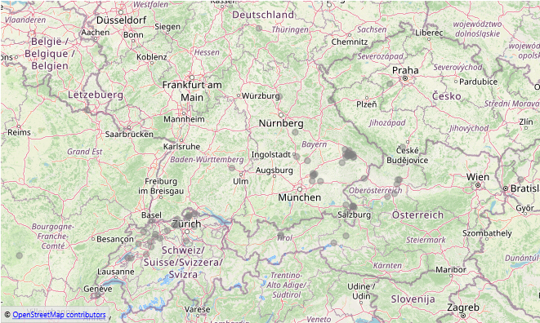
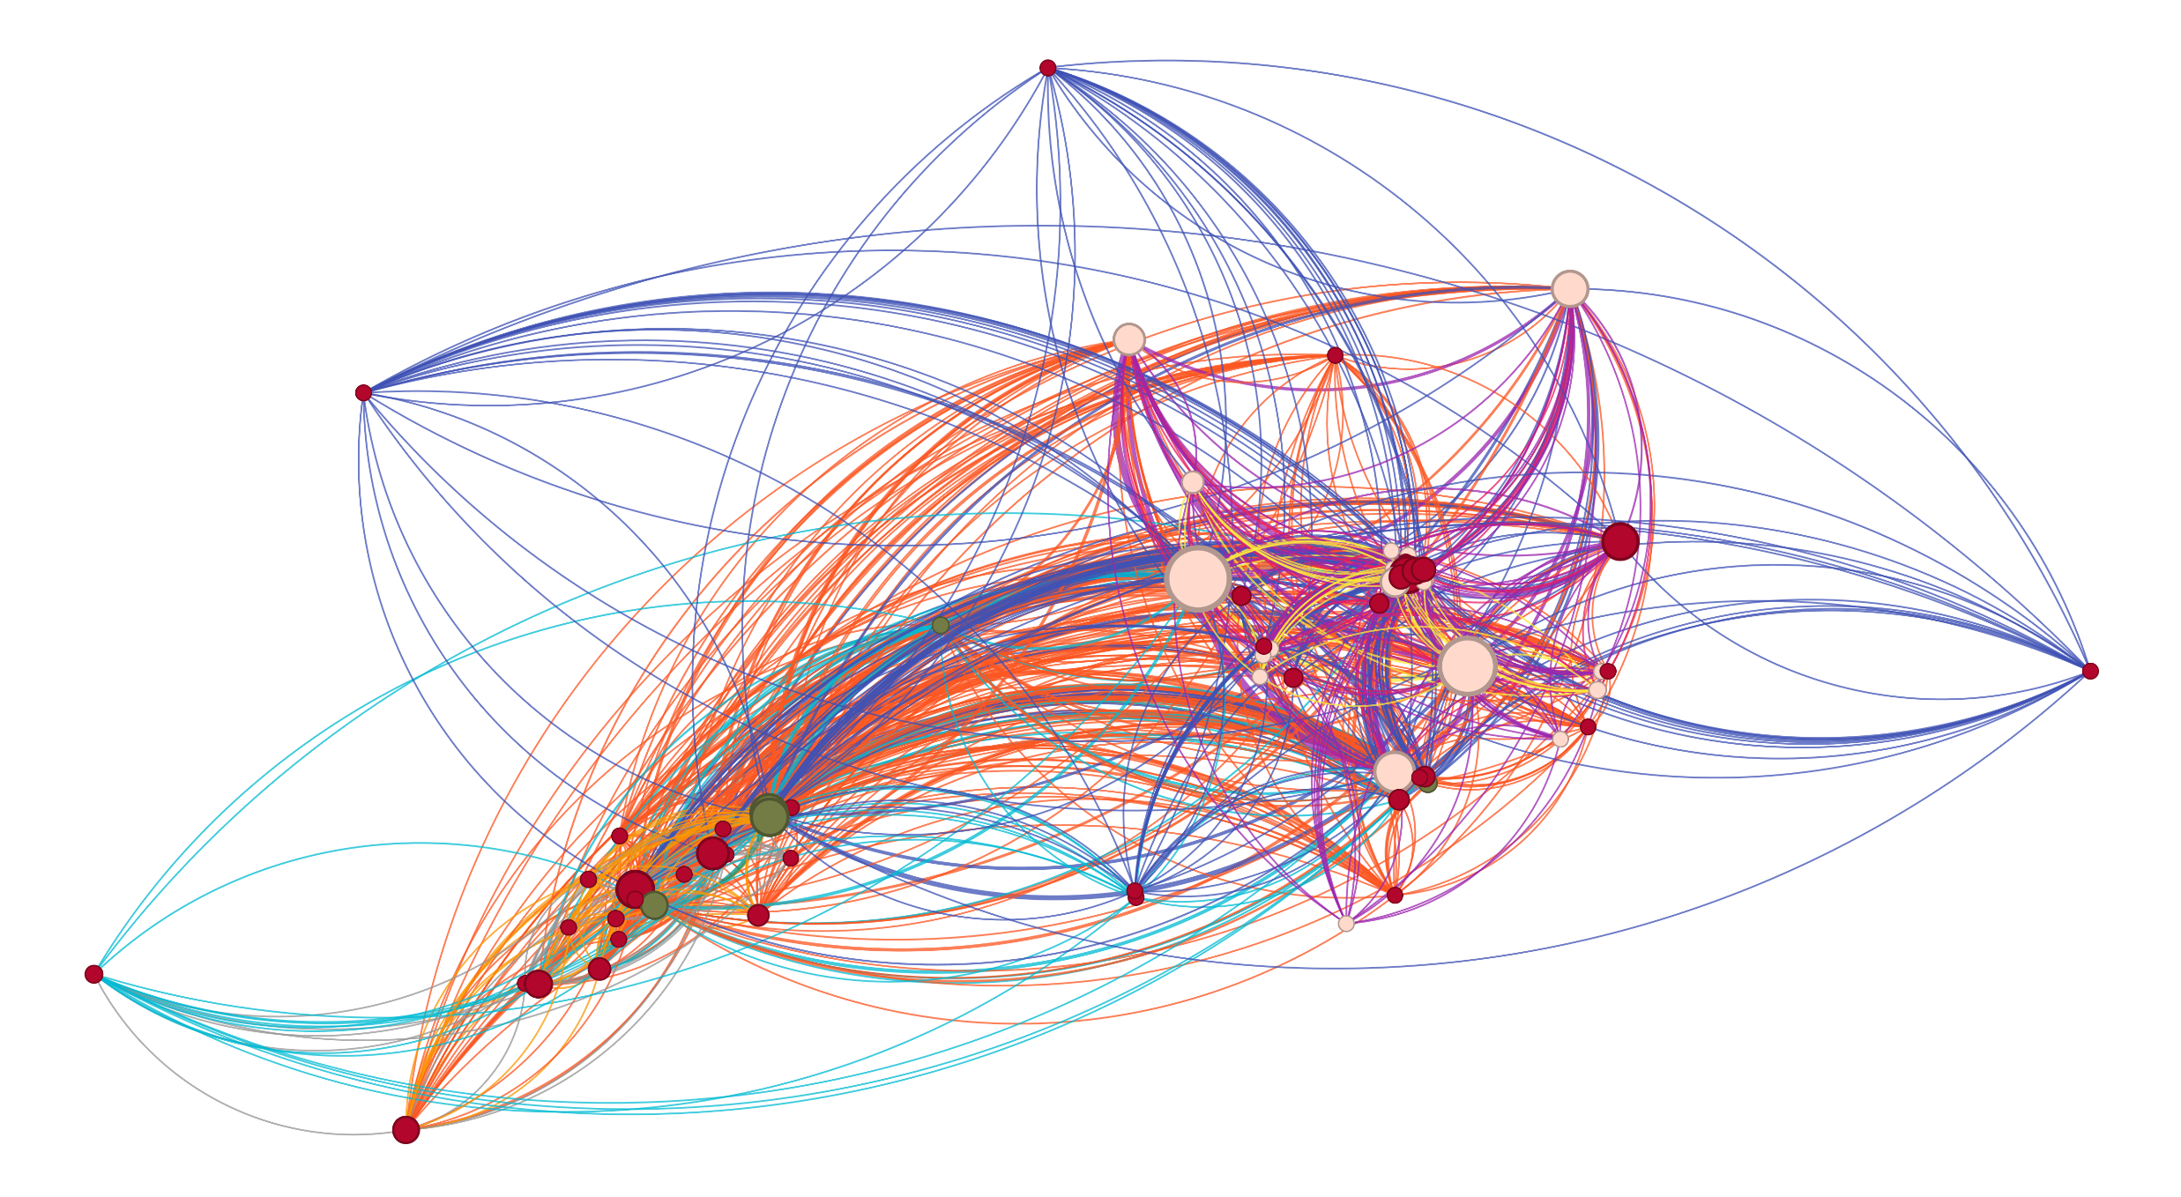
Handel zwischen allen Fundorten
Typ A
Typ B
Typ C
Typ D
Typ E
Typ F
Typ G
Typ H
Prototyp
Community 1
Community 2
Community 3
Größe der Knoten: Betweenness

Slide 11
Einteilung in Nordost und Südwest Gruppe
Typ A
Typ B
Typ C
Typ D
Typ E
Typ F
Typ G
Typ H
Prototyp
Community 1
Community 2
Community 3
Größe der Knoten: Betweenness

Slide 12
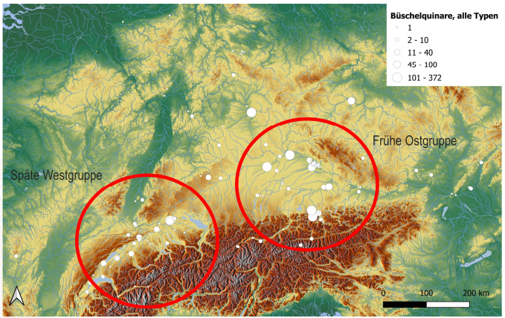
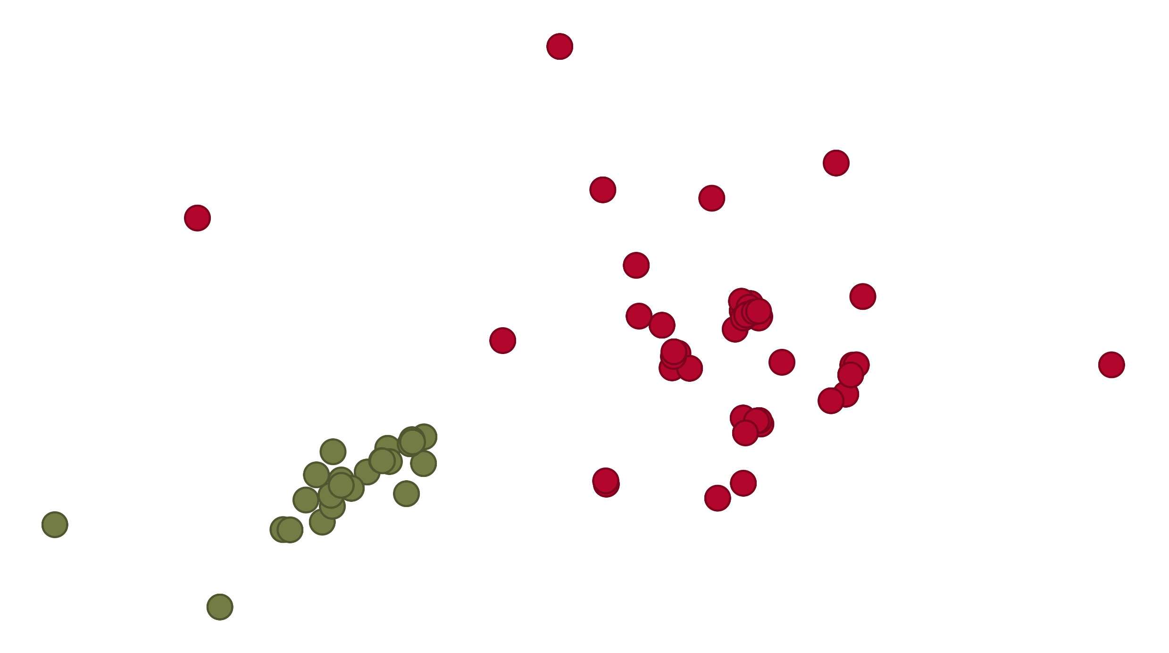
Einteilung in Nordost und Südwest Gruppe
Nordost
Südwest

Slide 13
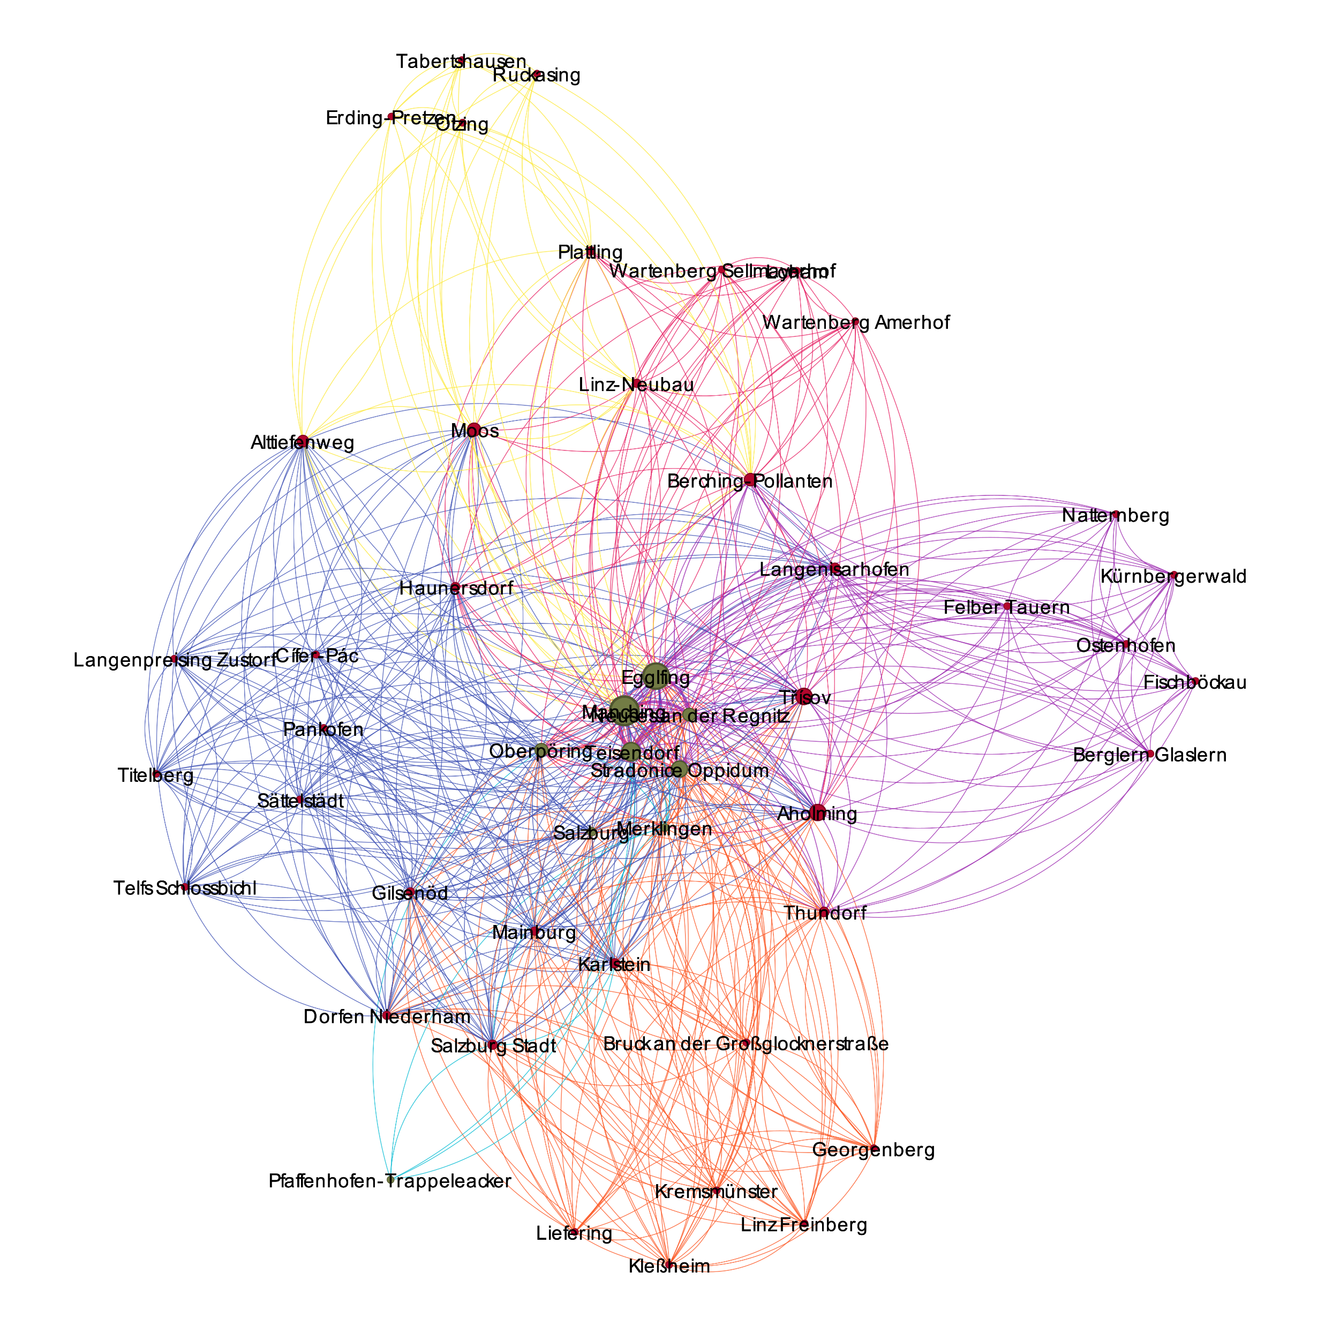
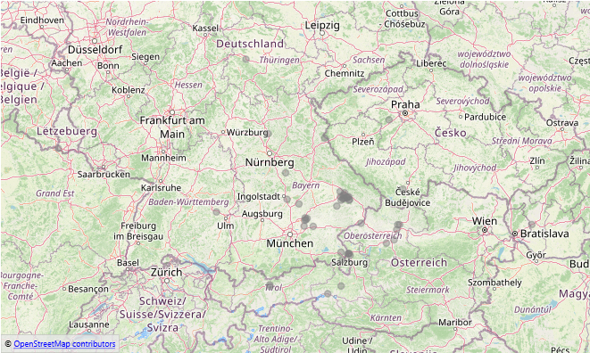
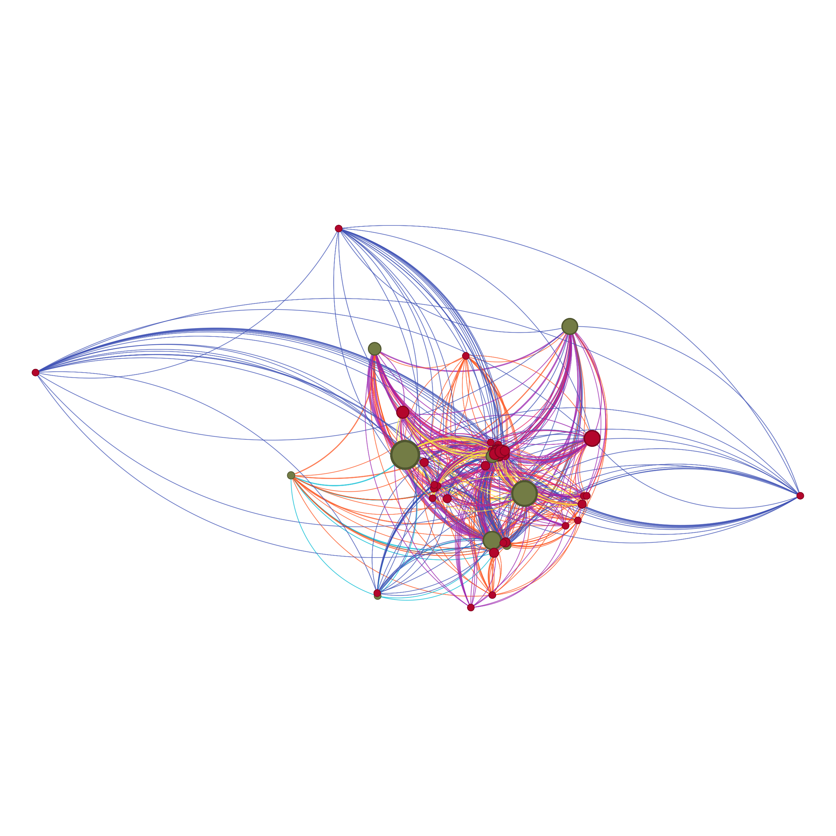
Gruppe Nordost
Typ A
Typ D
Typ G
Community 1
Größe der Knoten: Betweenness
Typ B
Typ E
Typ H
Community 2
Typ C
Typ F
Prototyp
Community 3

Slide 14
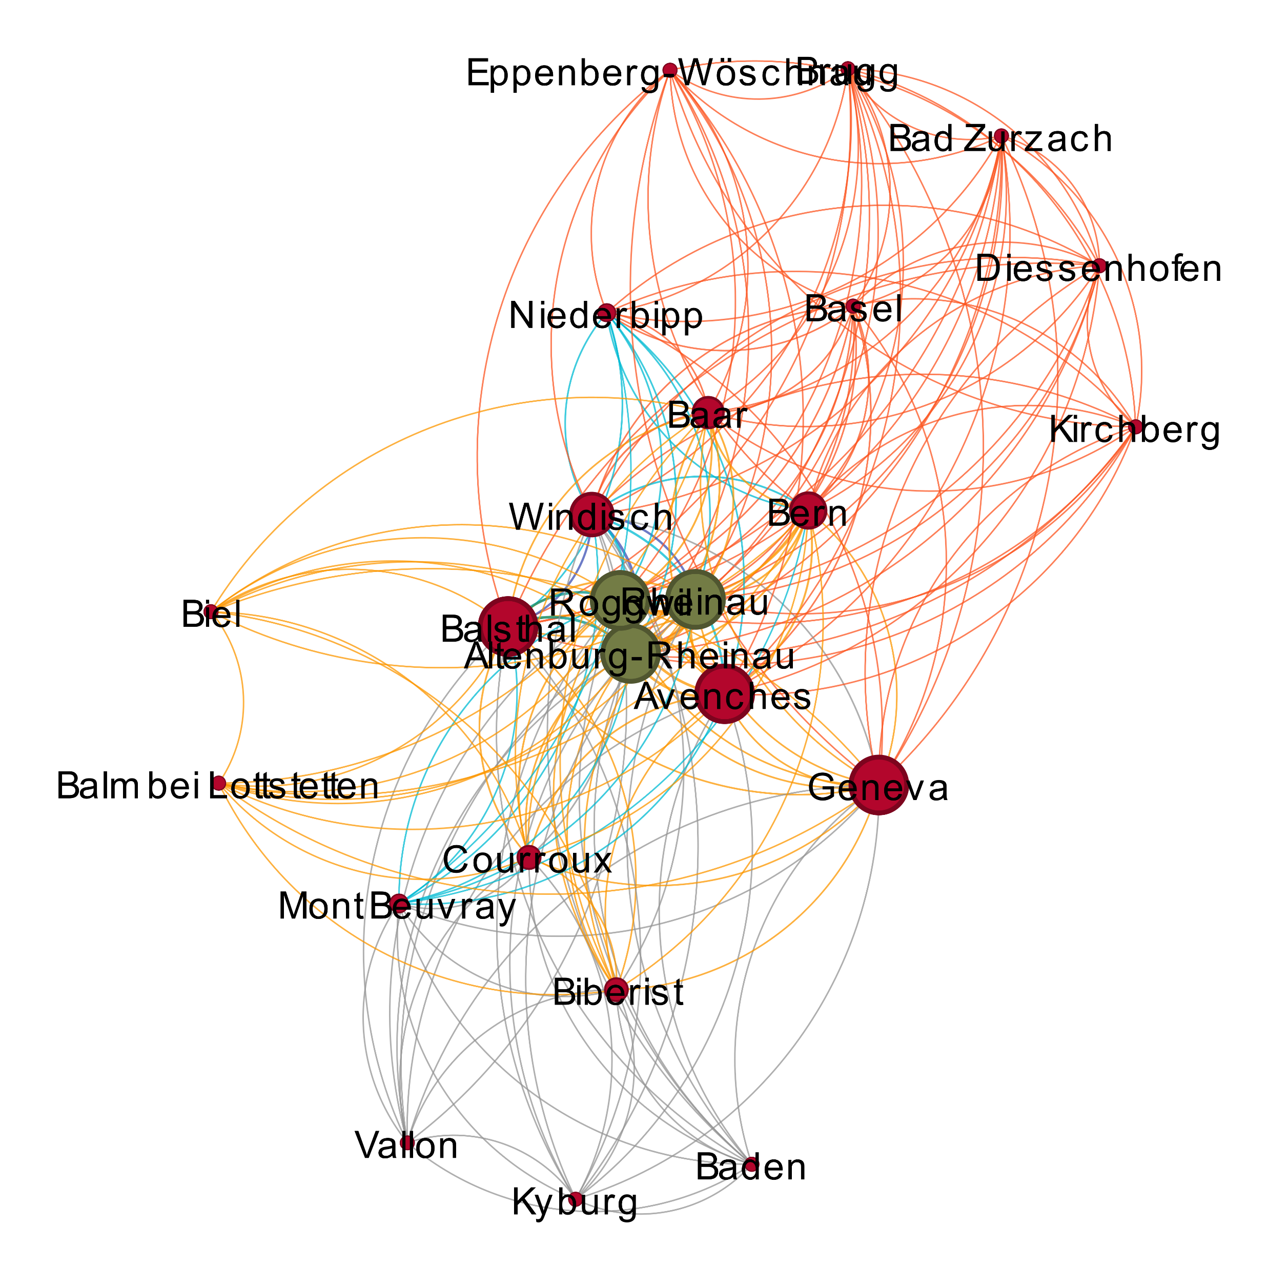
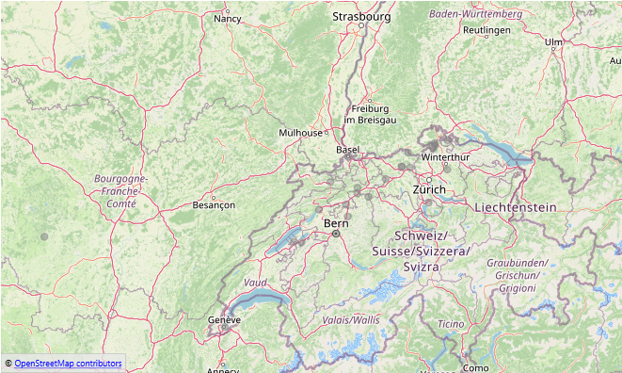
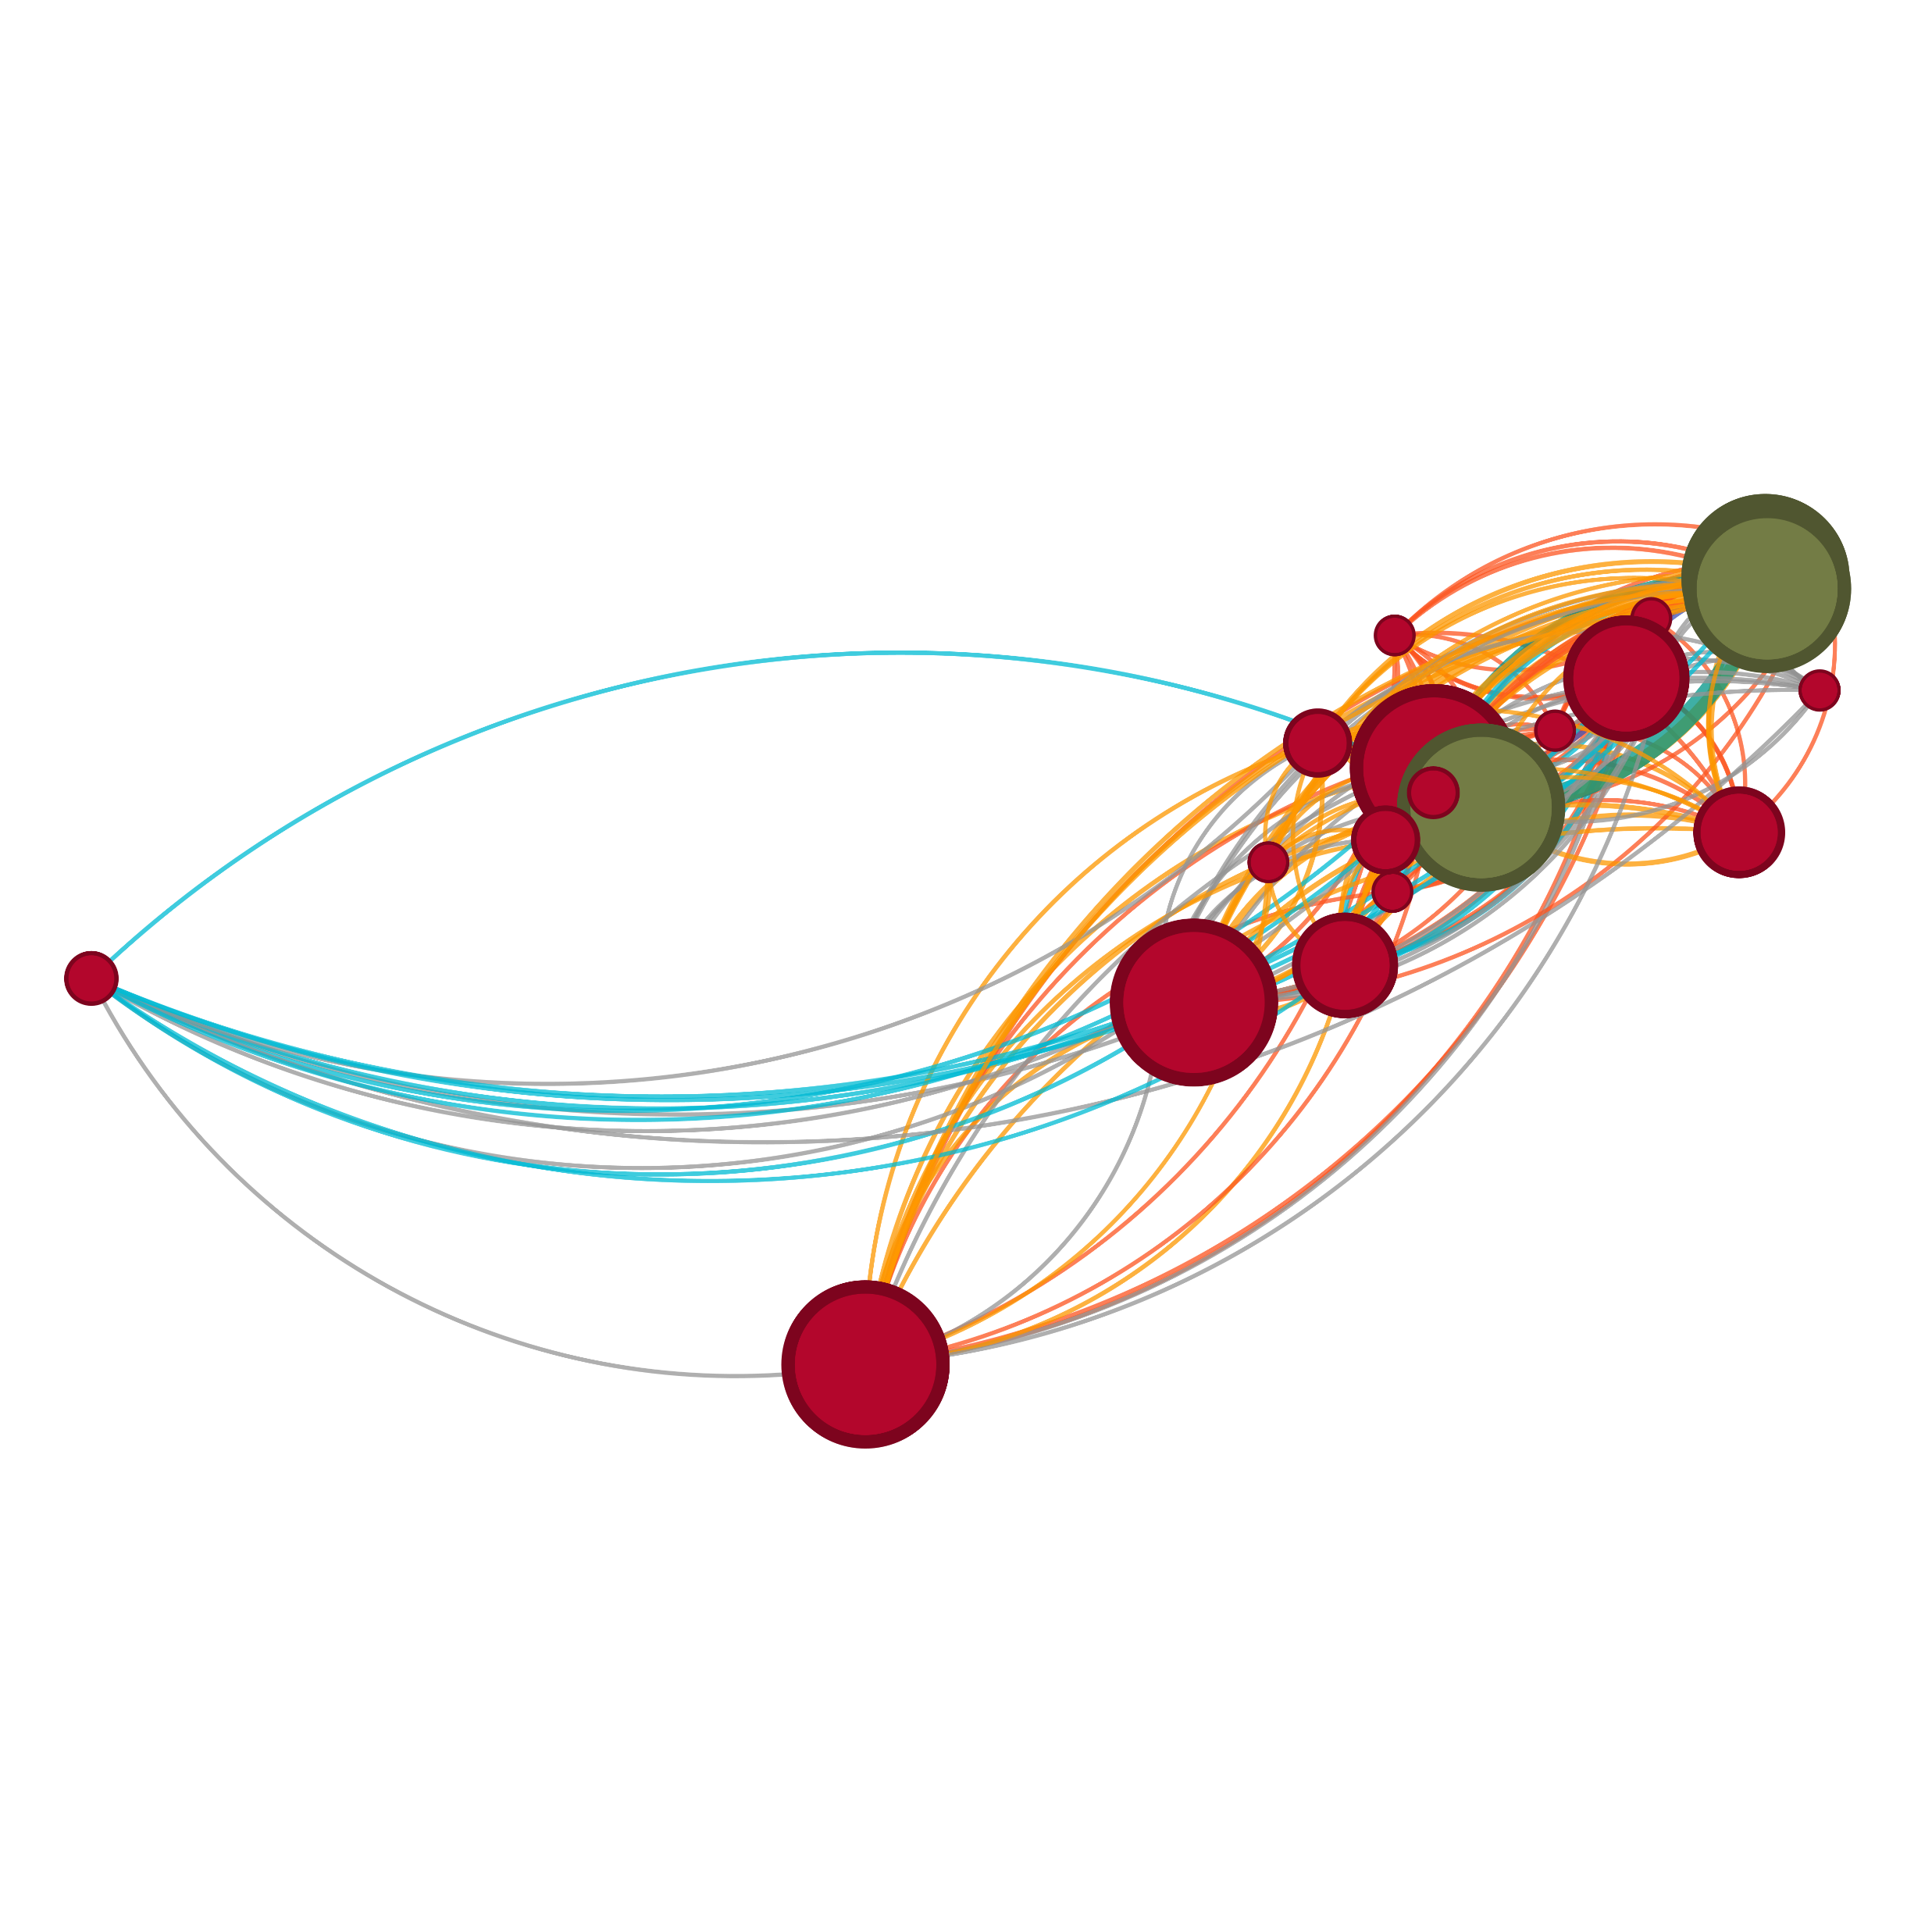
Gruppe Südwest
Typ A
Typ D
Typ G
Community 1
Größe der Knoten: Betweenness
Typ B
Typ E
Typ H
Community 2
Typ C
Typ F
Prototyp
Community 3

Slide 15
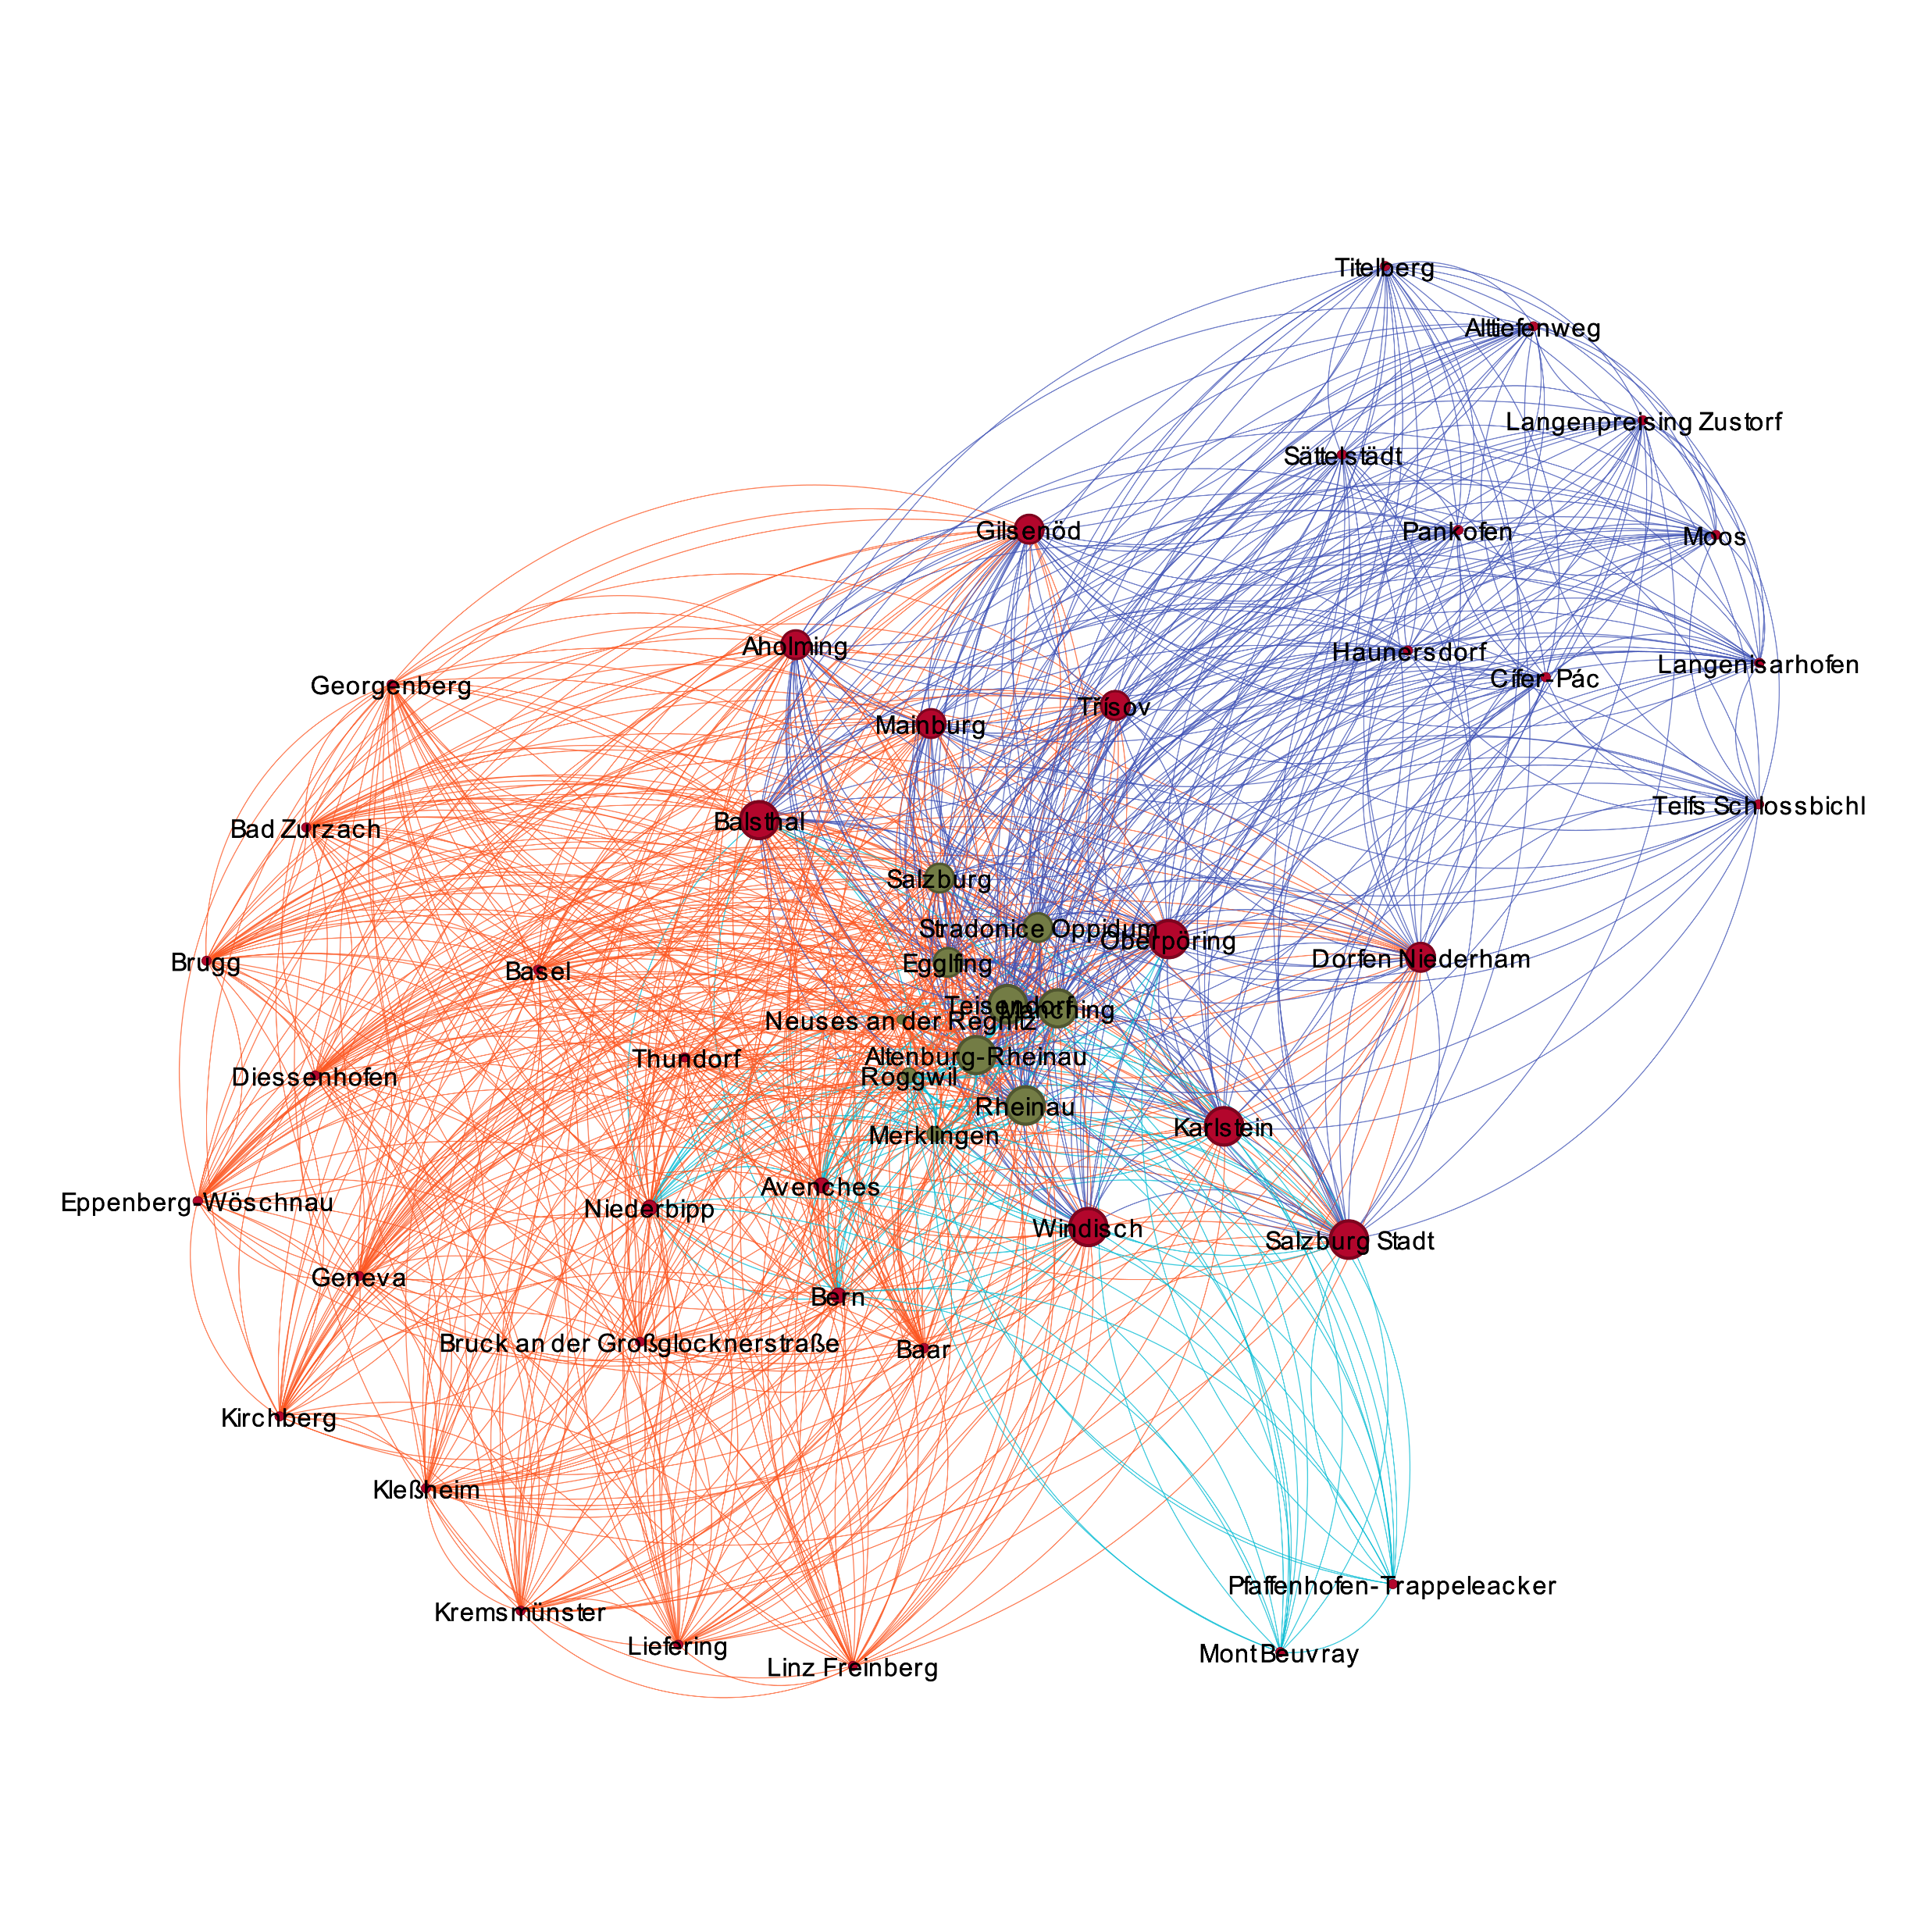
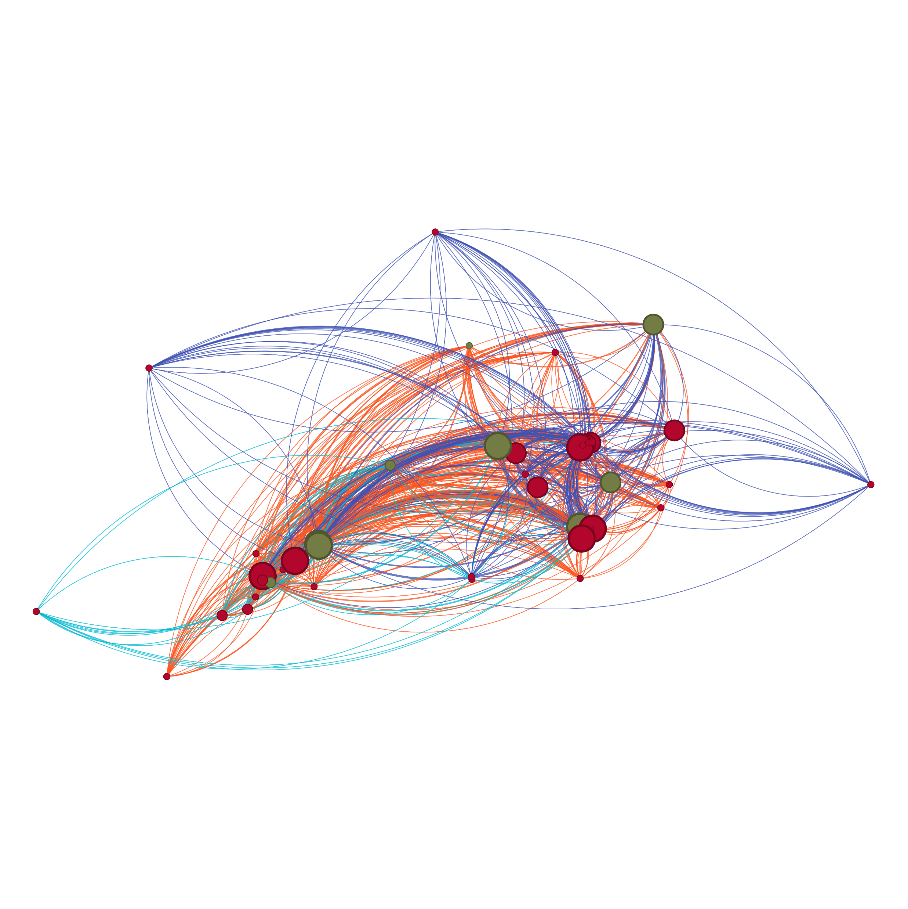
Austausch zwischen Nordost und Südwest Gruppe - Münztypen C, D, E
Typ A
Typ D
Typ G
Community 1
Größe der Knoten: Betweenness
Typ B
Typ E
Typ H
Community 2
Typ C
Typ F
Prototyp
Community 3

Slide 16
Agenda
Datenbereinigung und SNA-Tools
Übersicht der verwendeten Algorithmen in Gephi
Social Network Analysis (SNA)
Handel zwischen allen Fundorten
Gruppe Nordost
Gruppe Südwest
Austausch zwischen Nordost und Südwest Gruppe
Fazit

Slide 17
Fazit
Besondere Städte mit hoher Betweenness Centrality:
Manching (Oppidum, 264 Münzen)
Egglfing (Agglomeration, 127 Münzen)
Austausch zwischen Nordost und Südwest fand wahrscheinlich statt
Keine klare Trennung in (Nord-)Ost- und (Süd-)Westgruppe
Ungerichtete Kanten erschweren Aussagen zur Austauschrichtung
Rückschlüsse auf Herkunft/Ursprung der Münzen nur schwer möglich
Ungleiche Anzahl an Münzen je Fundort erschwert Vergleichbarkeit
In Südwest-Gruppe deutlich weniger Münzen und Fundorte als in Nordost-Gruppe
An manchen Fundorten wurde nur eine einzige Münze gefunden

Slide 18
Quellen
Blondel, V. D., Guillaume, J.-L., Lambiotte, R., & Lefebvre, E. (2008). Fast unfolding of communities in large networks. Journal of Statistical Mechanics: Theory and Experiment, 2008(10), P10008. https://doi.org/10.1088/1742-5468/2008/10/P10008
Brandes, U. (2001). A faster algorithm for betweenness centrality. The Journal of Mathematical Sociology, 25(2), 163–177. https://doi.org/10.1080/0022250X.2001.9990249
Jacomy, M., Venturini, T., Heymann, S., & Bastian, M. (2014). ForceAtlas2, a continuous graph layout algorithm for handy network visualization designed for the Gephi software. PLOS ONE, 9(6), e98679. https://doi.org/10.1371/journal.pone.0098679
Bildquellen:
Gephi. The Open Graph Viz Platform. https://gephi.org/ , abgerufen am 23.07.2025
Orange Data Mining. Workshops. https://orangedatamining.com/workshops/ , abgerufen am 23.07.2025
Data Challenges Vorlesungsfolien. https://moodle.studiumdigitale.uni-frankfurt.de/moodle/pluginfile.php/792461/mod_resource/content/1/2025-04-24_Data_Challenge_SS2025_Bueschelquinare.pdf , abgerufen am 23.07.2025

Slide 19

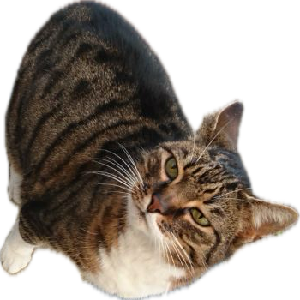
Danke für eure Aufmerksamkeit! Habt ihr Fragen?

